Slide 1
Dokumentation zum Informatikprojekt 1 Parallax-Scrolling
Aleyna Yildirimhan, Mathias Bethge, Nadia Radau, Rene Hippe & Verena Gebauer

Slide 2
Einleitung
01

Slide 3
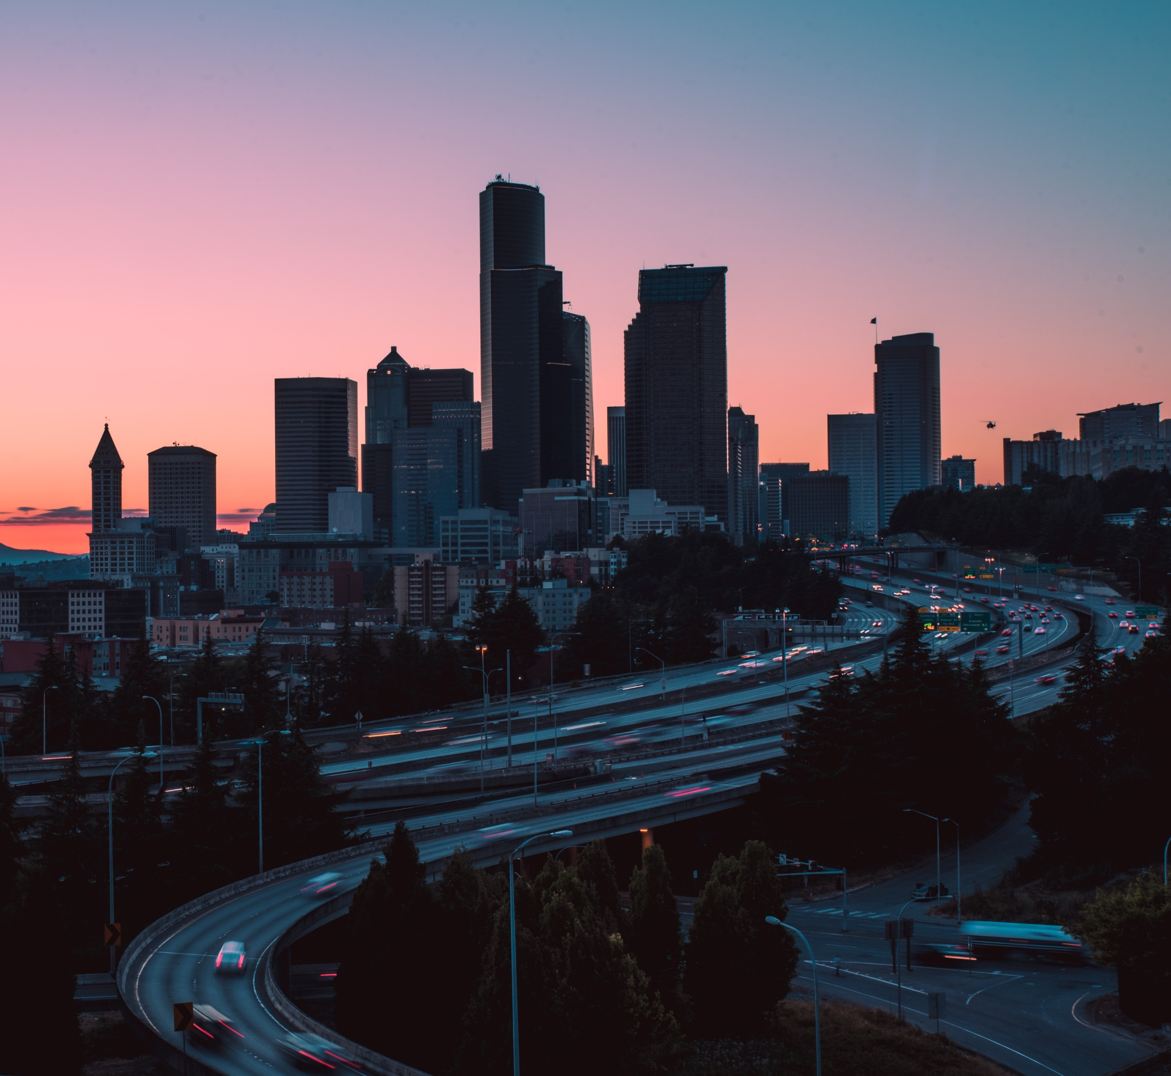
Idee
Interaktive Geschichte
Darstellung einzelner Filmszenen
die von dem Hauptcharakter Adam gedreht werden
Geschichte über eine menschenähnliche, künstliche Intelligenz
Mit Auswahlmöglichkeiten, welche die Schlussszene bestimmen

Slide 4
Projektorganisation
02

Slide 5
Teamaufbau
Aufgabenverteilung
Nadia Radau
Aleyna Yildirimhan
Mathias Bethge
-> Erstellen der Story
-> kreative Leitung bei der Implementierung
-> Erstellung in Latex und Texte, Story, Bilderfreistellung
-> Schreiben der Projektdokumentation
-> Implementierung der Szene
-> Recherche Preloader
-> Erstellung der Abschlusspräsentation
-> Sämtliche Photoshop-Leistungen
-> Implementierung der Frameworks
-> Bildfreistellung und Zeichnungen
-> Implementierung der Animationen der Zeichnungen
-> Implementierung der Szenen
Rene Hippe
Verena Gebauer
-> Grundgerüst und Greensock Animationen
-> Einarbeitung in die Frameworks
-> Fehlerbehebung/Debugging
-> Implemtierung des Preloaders
-> Unterstützung der anderen Mitglieder in der Framework Arbeit
-> Projektverwaltung in Git
-> Implementierung der Szenen
-> Erstellung des Templates für die Doku in Latex

Slide 6
Zeitplanung
03

Slide 7
Zwischenergebnisse & Zeitplanung
3. Phase
Erstellen der Milestones:
„must have“, die Umsetzung der Hauptstory, also eines Handlungsstranges
„nice to have“, die Auswahlmöglichkeiten, horizontales Scrollen
Storyboard
Fotos raussuchen
Vorgehen in der Arbeitsphase
Bearbeitung der rausgesuchten Bilder
Beginn der Implementierung der Szene
Schreiben der Handlung der Szenen
Ziel:
Wöchentlich Implementierung von 4 Szenen
Festlegung der Deadlines über WhatsApp, Wire und GitLab

Slide 8
Kommunikation
04

Slide 9
Kommunikation
und wesentliche Probleme
Problem:
Formulierung der Aufgabenverteilung
Teilweise die Vorarbeit einzelner, für die gemeinsame Weiterarbeit
Lösung:
Stetige Kommunikation
Ausprobieren von diversen Plattformen für eine erfolgreiche Kommunikation
Da sich WhatsApp für codespezifische Fragen nicht eignet

Slide 10
Art der Kommunikation
Und genutzte Plattformen
Einrichtung einer WhatsApp Gruppe zur Inhaltlichen Diskussionen
Aufgabenverwaltung via GitLab
Nutzung von Wire und Live Sharing für komplexere bzw. Code spezifische Fragen
Bei Bedarf auch ein Gruppentreffen an der Hochschule

Slide 11
Story
05

Slide 12
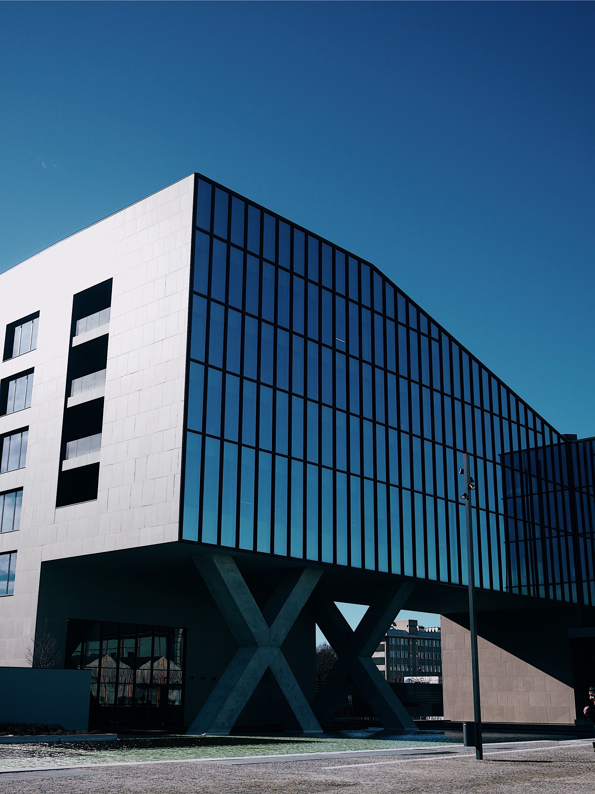
Story
Recherche
Recherche über künstliche Intelligenzen
und Aufnahme dieser Menschen
Vergleich der Anwendungsfelder der KIs
und deren verbundene Aufgabe
Moral und Weltanschauung der KIs
Durch Machine Learning
Ergebnis für die Story:
Mögliche Gefahren des Machine Learnings, mithilfe der Website darstellen
Bewegung zu der sinnvolleren Auseinandersetzung mit der Computerethik

Slide 13
Story
Handlung
Ablehnung des Vorschlags von Quinn Walker für ein Richtungswechsel der Lacuna Industries
Heimliche Umsetzung der Idee des humanoiden Roboters
Entstehung von Adam
Zum Beweis der nicht vorhandenen Unterschiede zwischen Mensch und KIs wird Adam von Quinn Walker in die Schauspiel-Szene eingesetzt
Adam wird nach unterschiedlichen Rollen durch die Presse interviewet
Durch die Auswahlmöglichkeiten wird Adam eine neue Rolle erteilt

Slide 14
Story
Handlung
1. Auswahlmöglichkeit :
Adam spielt einen Entführer
oder Adam spielt einen Ehemann, der sich auf einer Selbstfindungsreise befindet
Adam wird auf eine Gala eingeladen und kriegt einen Preis
Leute werden skeptisch, da er keine Freundin hat
2. Auswahlmöglichkeit:
Adam spielt einen Serienkiller
oder Adam spielt eine alleinerziehenden Vater
Adam tritt mit einer Frau in der Öffentlichkeit auf, um den Gerüchten zu entkommen

Slide 15
Story
Handlung
3. Auswahlmöglichkeit:
Adam spielt eine jungen Schriftsteller
Oder Adam spielt einen Stalker
Schlussszene
Adam bekommt einen Oscar in der Kategorie „Bester Hauptdarsteller“
Quinn nutzt diese Chance aus, um Adam zu offenbaren
Je nach Szenenauswahl der vorherigen Auswahlmöglichkeiten hält Adam einen positiven oder negativen Monolog über die Menschheit

Slide 16
Visualisierung und Texte
06

Slide 17
Fotos
und die Voraussetzungen bei der Auswahl
Aufgabe:
Fotografische Darstellung der Protagonisten und Umgebung
Voraussetzung der Fotos:
Hohe Qualität
Ästhetische Zusammensetzung der Protagonisten und Umgebung
Umsetzung:
Engagieren eines Models für die Darstellung von Adam
Mit unterschiedlichen Outfits und Requisiten
Aufnahme der Fotos im Design Gebäude
Raussuchen der Hintergrundbilder über Adobe Stock

Slide 18
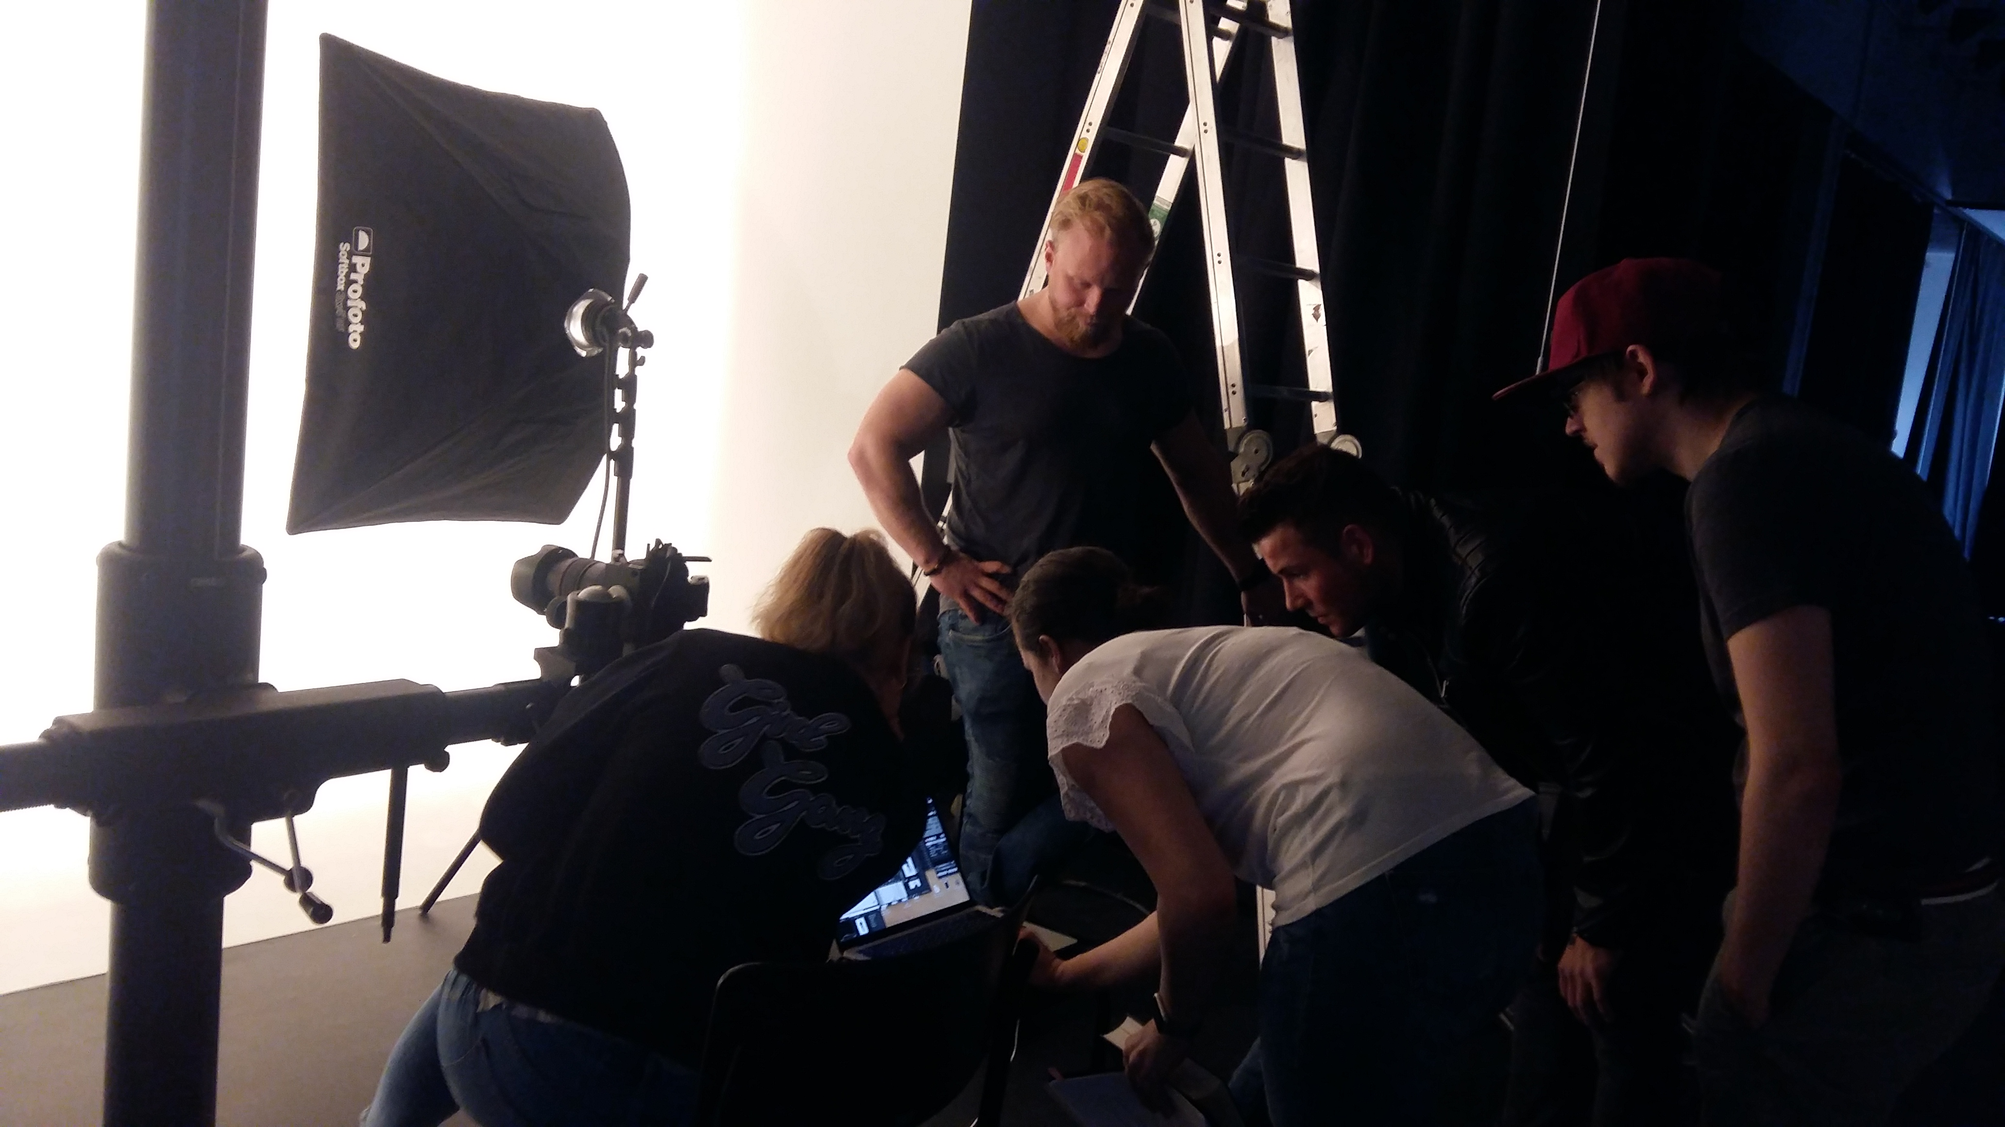
Abbildung 1: Die Gruppe und das Model bei Fotos machen, Gebäude Design

Slide 19
Zeichnungen
und die Nutzung dieser Zeichnungen
Anfertigung kleiner Zeichnungen
Für die Darstellung der KI Eigenschaften von Adam
Übermenschliche Fähigkeiten
Animation der Zeichnungen
Für eine dynamische Darstellung

Slide 20
Animationen
Problem und Lösungsweg
Scrollgeschwindigkeit
Stimmiges Gesamtbild
Anpassung der Positionierung der Texte
Problem
Unterschiede von Scrollwerten und Positionierungen zwischen Mac Systeme und Windows
Lösung
Konvertierung der Pixelwertangaben in Prozentwertangaben

Slide 21
Texte
Erstellung und Nutzung
Zur Unterstützung der restlichen Animationen
In Form von Sprech- und Gedankenblasen
Erstellung dieser Sprech- und Gedankenblasen durch Photoshop
Animation der Texte
Fade-In und Fade-Out

Slide 22
Frameworks
07

Slide 23
Frameworks
Greensock
erweitert das von uns verwendete Framework ScrollMagic
Übersichtliche API Dokumentation
Verwendung von „TweenLite“
Animationen von Delay, Duration etc.
Überlappung von mehreren Animationen
Die kostenpflichtige Version bietet jedoch bessere und einfachere Funktionen an

Slide 24
Frameworks
ScrollMagic
Ausführliche API Dokumentation
Responsive Webdesign
Arbeitet mit Greensock zusammen
Objektorientiertes Framework

Slide 25
Frameworks
Library jQuery
Bietet Browserunabhängigkeit an
Ist kompakter und komfortabler als JavaScript
Die erforderten Fade-In und Fade-Out Effekte, sowie Zoom und Slide Effekte können realisiert werden
Ist durch eine zusätzliche Datei auch von Greensock steuerbar

Slide 26
Implemetierung
08

Slide 27
Implementierung
Verwendung von GitLab
Erstellung des Repository‘s
Einarbeitung und Umgang in GitLab während eines Gruppentreffens
Konstanter Zugriff auf die aktuellste Version des Projekts
Übersichtliche Aufgabenverteilung

Slide 28
Implementierung
Szenen
Vorgaben der Umsetzung von Szenen in GitLab
Fade-In du Fade-Out der Text, sowie die Reihenfolge
Erkennbares Grundgerüst
Unterscheidung durch ID Vergaben und Benennung der Effekte
Eindeutige Verteilung der Implementierung von Szenen
Da sonst Szenen verbuggt werden können

Slide 29
Implementierung
Auswahlmöglichekiten
Lebhaftere Gestaltung und aktive Nutzung der Webseite
Vielfältigkeit
Aufgrund der unterschiedlichen Schlussszenen
Auswahlszenen werden durch kurze Beschreibung erläutert
Auswahl von „good“ und „bad“ Szene
welche am Ende durch eine Funktion zusammengezählt werden
bestimmt die Schlussszene

Slide 30
Fazit
Die unterschiedlichen Vorkenntnisse der Gruppenmitglieder waren von Vorteil
Bis auf die einigen Probleme in der Kommunikation hat es gut funktioniert
Große Bereitschaft der Gruppenmitglieder
Übersichtliche Verwaltung des Projektes über GitLab
Erfahrung sowie in Gruppenarbeit als auch in Umgang mit Frameworks

Slide 31
thank you

